Slide 1

Algorithmie
Niveau 1

Slide 2
Sommaire
Définition de l'Algorithmie
Histoire de l'Algortihmie
Langage de programmation
Les variables
Les types
Opérateurs
Condition
Scanner
Print

Slide 3
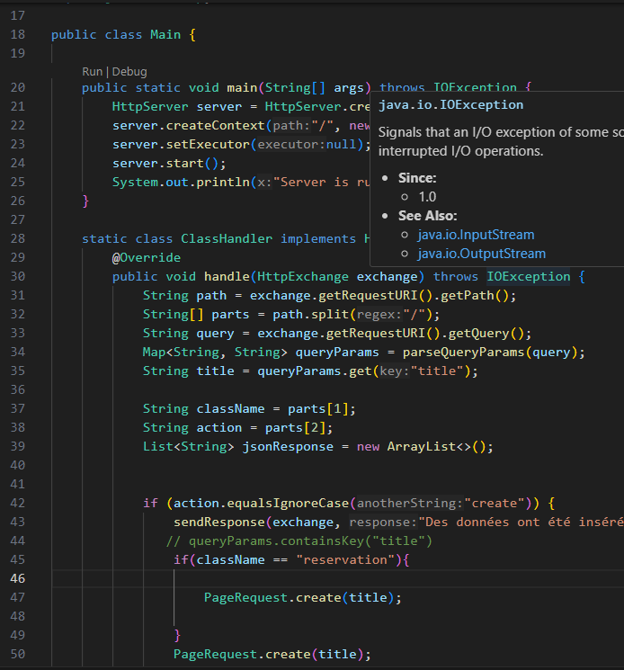
Définition
Un algorithme est une suite d'instructions précises permettant de résoudre un problème ou d'accomplir une tâche, automatisée.
Le but d'un algorithme d'effectuer une tâche par la machine avec le moins d'interventions de l'homme.
L'homme se contente juste de donner des informations

Slide 4
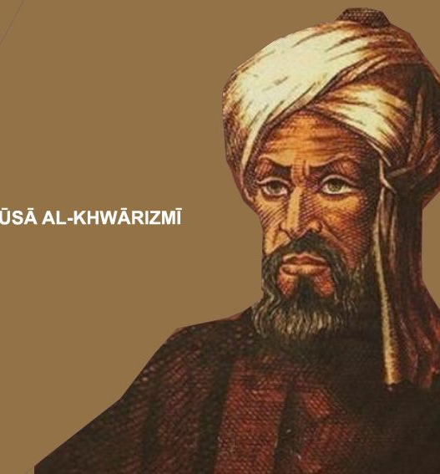
Histoire de l'Algorithmie
Al-Khwārizmī, un savant perse du IXe siècle , crée l'Algorithmie
Al-Khwārizmī a créé des procédures logiques pour résoudre des problèmes mathématiques.
Al-Khwārizmī est sans le savoir le fondateur de l'informatique

Slide 5
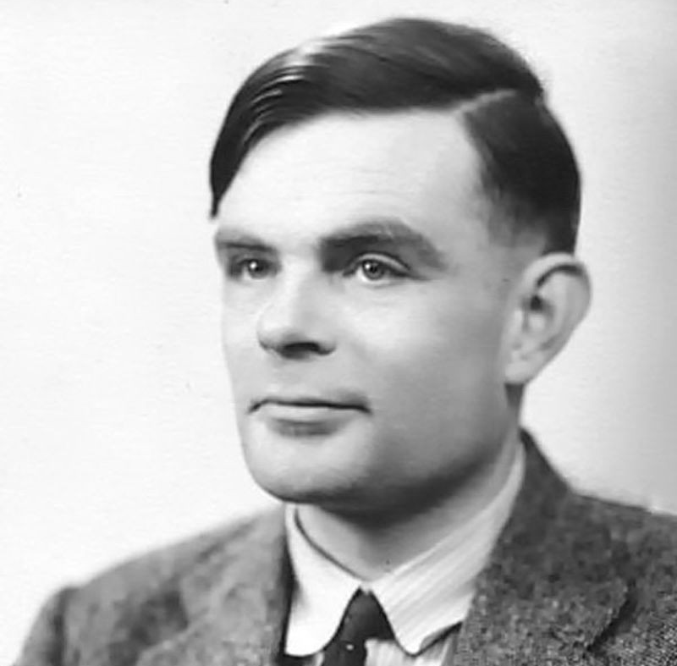

Histoire de l'Algorithmie
Alan Turing a appliqué l'Algorithmie à la machine dans les années 1940
Créant ainsi l'informatique moderne.
Les algorithmes seront crucials pour concevoir des logiciels et des systèmes d'exploitations.
L'algorithmie permet entre-autre de faire fonctionner de manière autonome un ordinateur, une application ou un site web dynamique.

Slide 6



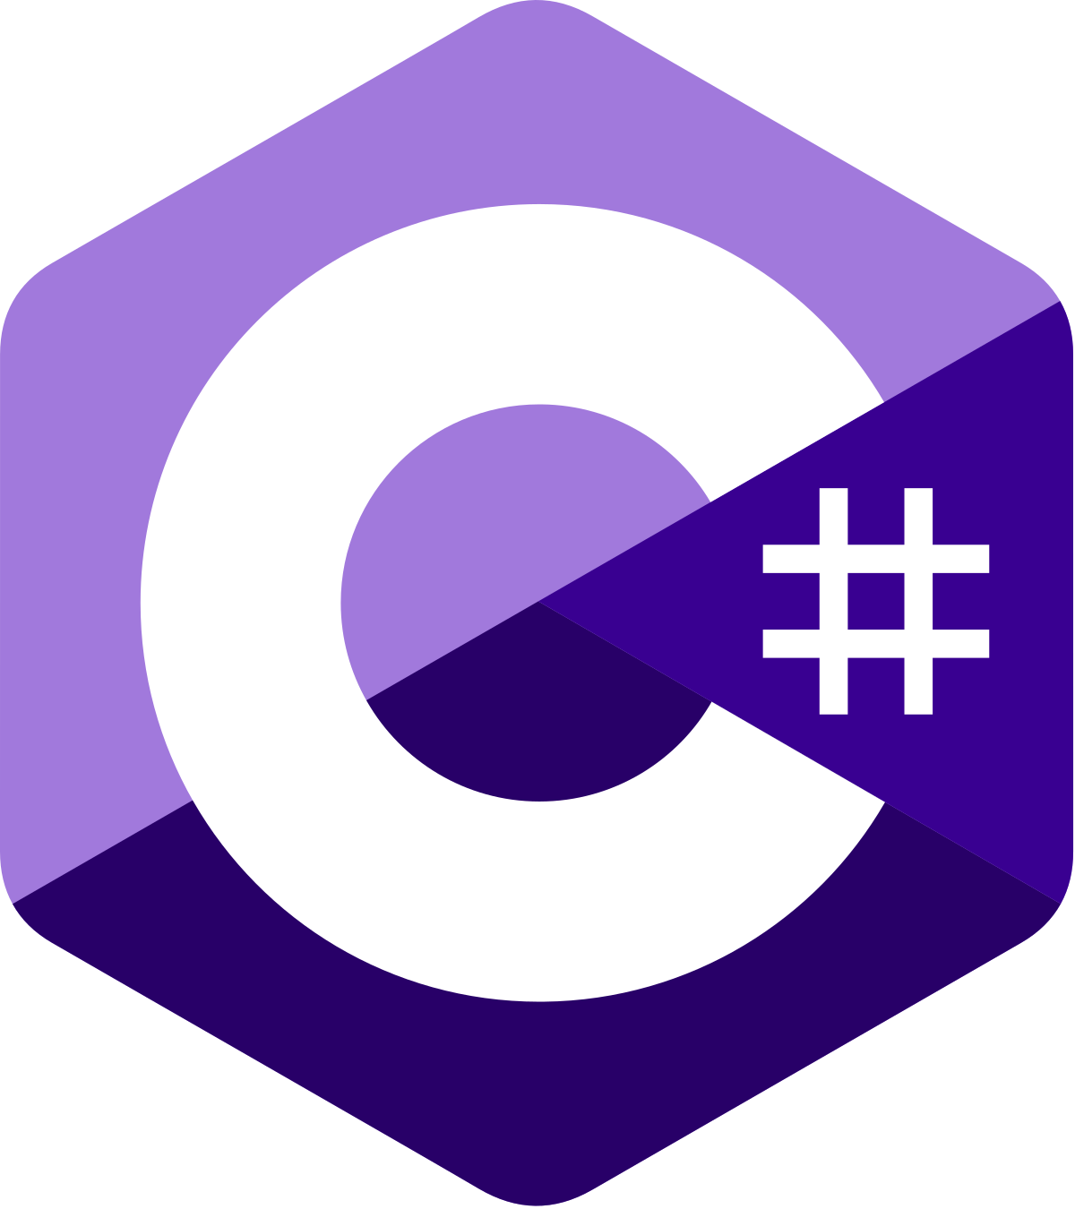
Langage de programmation
Un langage de programmation est un langage utilisé pour écrire des instructions compréhensibles par un ordinateur afin de lui faire exécuter des tâches.
Il sert à traduire la logique d’un algorithme en un code que la machine peut interpréter ou compiler pour fonctionner.
Il existe plus de 700 langages de programmation recensés, mais tous ne sont pas utilisés aujourd’hui.
Les plus utilisées sont : Python, Javascript, Java, C# , C/ C++

Slide 7
Langage Java
Pourquoi on va travailler sur JAVA ?
Très utilisé dans le monde professionnel : Java est un standard dans les grandes entreprises,
Accessible pour les débutants :Syntaxe est claire et bien structurée, ce qui le rend adapté à l’apprentissage.
Favorise la logique : Java met davantage l’accent sur la logique de programmation et la résolution de problèmes que sur la connaissance approfondie du matériel ou du système.
Stable et mature : Java évolue lentement comparé à d’autres langages, ce qui signifie moins de changements soudains à apprendre et une base solide de documentation.
Notes:
Très utilisé dans le monde professionnel : Java est un standard dans les grandes entreprises, notamment dans les domaines de la banque, des assurances, et des applications Android.
Accessible pour les débutants : Bien qu’il soit un langage orienté objet, sa syntaxe est claire et bien structurée, ce qui le rend adapté à l’apprentissage.
Favorise la logique : Java met davantage l’accent sur la logique de programmation et la résolution de problèmes que sur la connaissance approfondie du matériel ou du système.
Stable et mature : Java évolue lentement comparé à d’autres langages, ce qui signifie moins de changements soudains à apprendre et une base solide de documentation.

Slide 8
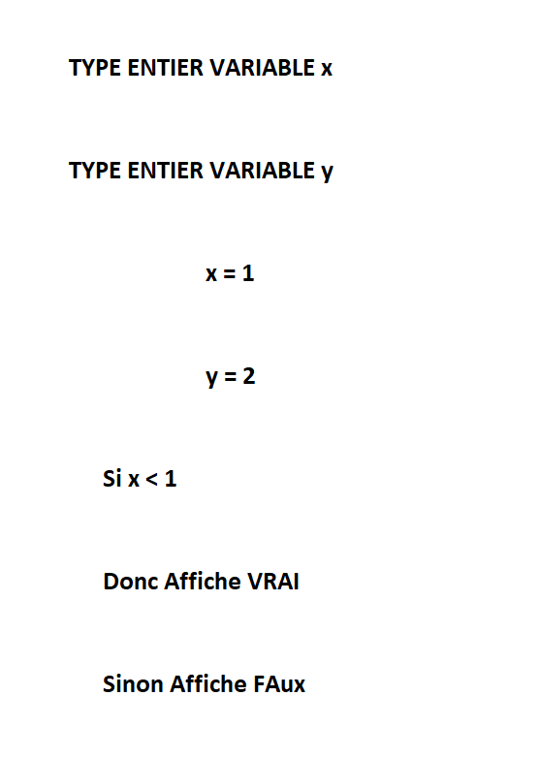
Pseudo Code
Met avant de coder en Java, il est important de faire du Pseudo-Code
Le pseudo code est un schéma de programmation , une première ébauche de votre algorithme
Le pseudo code permet aussi de travailler votre logique de programamtion.
Le but est d'être capable d'interprété votre propre code et de savoir en avance le résultat attendu.
Faire du pseudo code vous permet aussi de limiter des erreurs dans votre code.

Slide 9
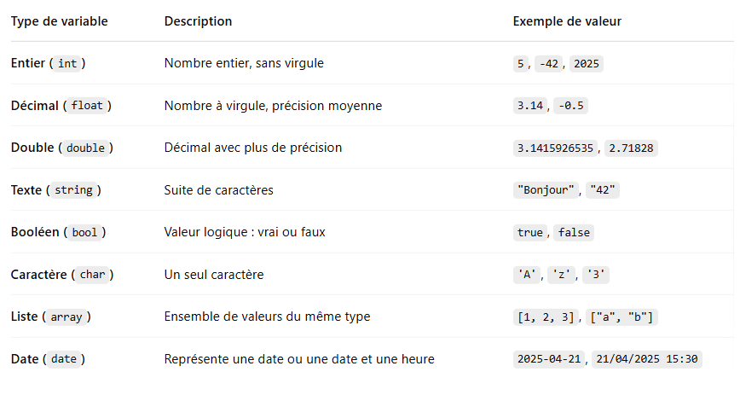
Types
Les types de variables permettent de définir la nature des données qu’une variable peut contenir (ex : un nombre, un texte, un vrai/faux…).
Cela permet à l’ordinateur de savoir comment traiter la donnée, quelles opérations sont autorisées, et de prévenir certaines erreurs.

Slide 10
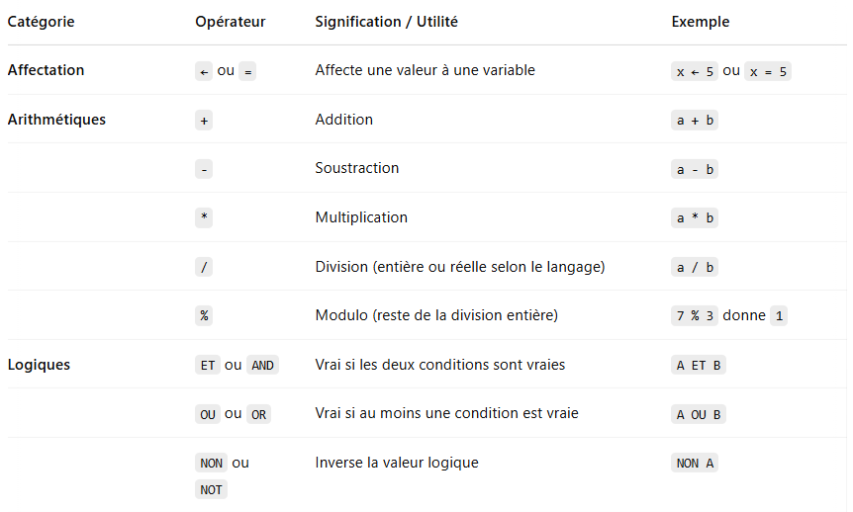
Opérateurs
Les opérateurs en algorithmie servent à effectuer des opérations sur des variables ou des valeurs.
Ils sont indispensables pour manipuler les données, faire des calculs, comparer des valeurs, prendre des décisions ou encore modifier des contenus.
Deuxième partie du tableau page suivante =>

Slide 11
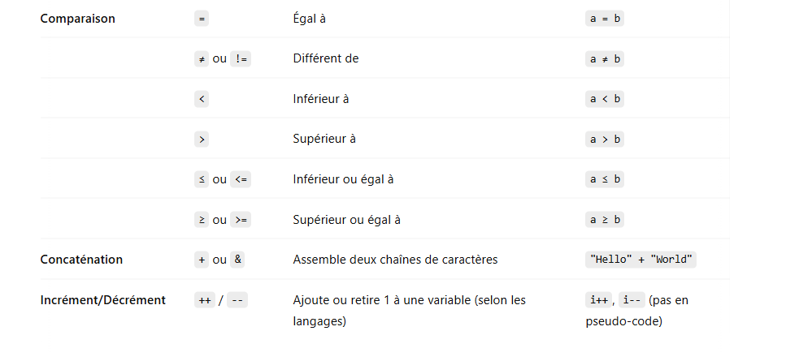

Opérateurs

Slide 12
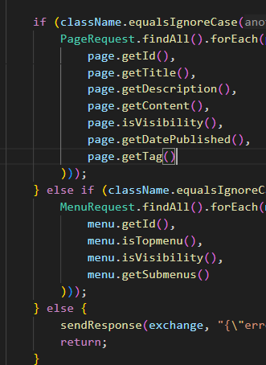
Condition
En algorithmie, les conditions permettent de prendre des décisions.
Elles indiquent quoi faire selon qu’une situation est vraie ou fausse.
C’est ce qui rend un algorithme intelligent et adaptatif, plutôt que linéaire.
Il faut utiliser le "If"
If(Instruction) {
(execution si VRAI)
}else if (2e instruction){
(execution si 2e VRAI)
}else{
(execution si FAUX )
}

Slide 13
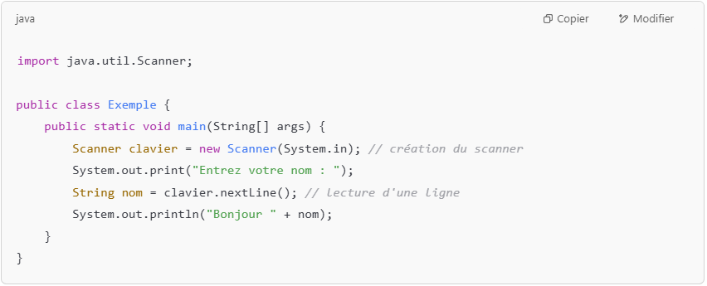
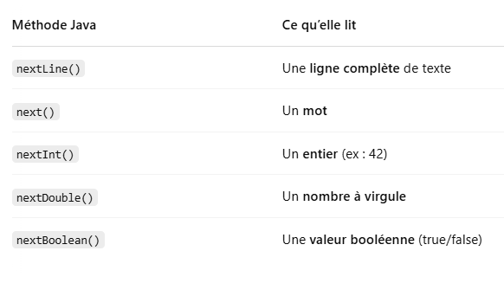
Scanner
Un Scanner, c’est un objet (dans certains langages comme Java) ou une fonction qui permet de récupérer ce que l’utilisateur saisit, pour ensuite l’utiliser dans le programme.

Slide 14
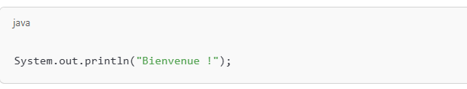
Print
Le mot-clé ou la fonction print (ou afficher en pseudo-code) sert à afficher des informations à l'écran. C’est l’un des outils les plus utilisés en programmation, surtout pour :

Slide 15
Un peu de pratique
Me declarer une variable type entire, lui donner une Valeur puis l’afficher
Avec Scanner & Print, je me faire afficher votre message d'entrée.
Avec scanner et If , me faire un algorithme qui permet de faire la somme de deux valeurs entiers et me dire si la valeur est supérieur à 10.
Pseudo code et code Java demandé

